Slide 1
요구사항분석
2017.07.24 JSLee

Slide 2
Action
Data
Check
자동화 Script Action
Designed Coil Data (coil.csv)
Setting Simulation
Setting Shape
Generate Setting Model
Setting Model (set.mud)
Setting Process Data
Adjusted Conditioner
NG
Compare Design & Set
Calculate Adjust
Python script 로 모두 처리
Seat Data
OK
Export/Save post files
Formed Coil Data
*.csv
Initial Conditioner
Display Results

Slide 3
Process step - modeling
Process step – Simulation and Export result
1. Coil Data 선택
- Coil Data File 선택 후 Table 형식으로 Display
사용자가 Coil Data(*.csv)를 선택한다, coil data 는 선택된 규칙으로 작성되어야 한다.
5. 해석 시작 - Error Tolerance - iteration No.
사용자가 Coil Data(*.csv)를 선택한다, coil data 는 선택된 규칙으로 작성되어야 한다.
2. Setting 공정 조건 선택 - Setting 온도
- Setting Stroke
Setting 공정 정보를 입력한다.
6. 해석 결과 확인 및 재계산 - 성형 Coil Data .vs. 설계 Coil Data
- 세팅 Coil Data .vs. 설계 Coil Data
만일 원하는 수준의 Error Tolerance 가 나오지 않으면 해석을 Step 4 로 이동, Initial Conditioner 및 Step 5 의 Iteration 을 수정함하고 재계산 수행.
3. Seat Data 선택 - DB 에서 선택 - Coil data 로 자동 생성
Seat Data 는 DWKU 에서 제공한 기준으로 자동 생성한다. 혹은 DB 에서 선택할 수 있으나, Coil Data 와의 정합성을 점검하기가 쉽지 않음.
7. Export Coil Data - 성형 Coil Data
- 설계 Coil Data
- 세팅 Coil Data
계산된 coil Data 를 *.csv 로 출력함
4. Initial Conditioner 선택 - DB 에서 선택 - IC Model 선택
Initial Conditioner 를 선택한다.
8. Show Result - Coil Data
- Error Data
- Conditioner Data
계산된 coil Data 및 기타 Data 를 Display 함.
Process step – Show result

Slide 4
Command : mentat-path\mentat –pr main_dwku.proc
scripts : - main_dwku.proc - iterative_reverse_setting_0721.py
Data Files : - coil_param.csv : GUI create this file - coil_design.csv : User Select this file
- coil_initial_conditioner.csv : User Select this file
- posh1s125.mud : User Select this file(Material DB)
GUI
Mentat
Results Files : - TL_r3_1_conditioner.csv : 1 → iteration no. - TL_r3_1_error.csv :
- TL_r3_1_form_set_error.csv :
…….. Please check the files under output

Slide 5
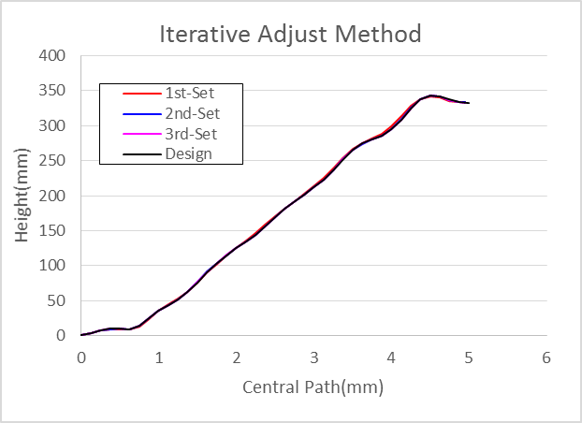
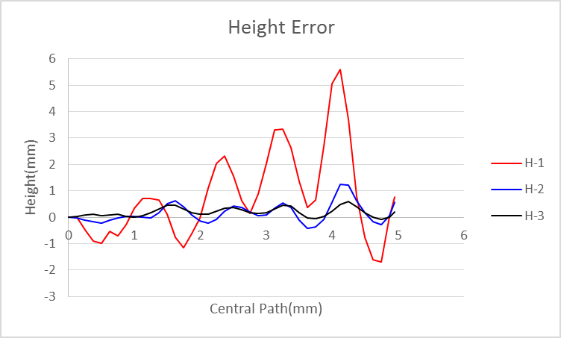
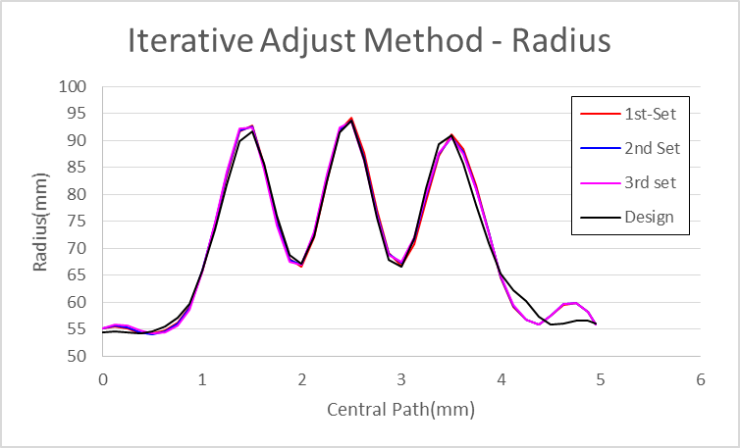
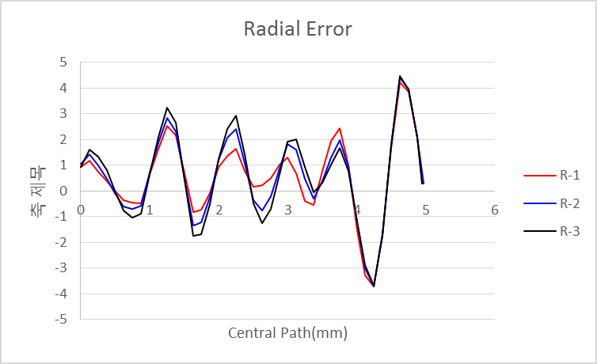
UI 및 상세 설명
해석에 관련한 Option 들을 지정하며, 해석의 시작과 진행을 파악하는 기능을 가짐. (지난번처럼 start 하면 mentat 을 구동하고 main procedure 가 같이 작동함)
진행 중 Parameter 가 늘어날 수 있음.
(Marc 2014 version 으로 진행 )
File
Tools
Settings
Select Coil Data
Coil Data Table
Analysis Options
Radius Tolerance(mm)
Height Tolerance(mm)
Display Result Coil Data
Select Graph
Select Image
Show Table Data
해석의 결과 파일을 읽어서 아래 display 창에 Display 및 image Save 기능
Coil Data File 을 선택하면, coil Data Table 을 Diplay 하고, 사용자가 값을 바꾸면 이 값이 변경 되서 해석-db 로 저장됨.
Coil.csv
…
1.0
1.0
Radius | Theta | Height
START
Show
Check Error
Export Coil Data
Formed Coil Data
Set Coil Data
Designed Coil Data
사용자가 입력한 공정 정보를 해석 db 파일로 저장됨
Setting Process Information
Setting Temp.(C)
Setting Stroke(mm)
Seat U. Inner Margin(mm)
Seat L. Inner Margin(mm)
Seat Height(mm)
350
250
1.0
Export
1.0
해석의 결과 파일들을 일정한 형식으로 내보내는 기능
70.0
Initial Conditioner 는 Constant 이거나 file 을 지정할 수 있도록 하며, 향후 Method 로도 선택 가능하도록 함
Initial Conditioner
Radius Conditioner(%)
Height Conditioner(%)
10.0
10.0

Slide 6
UI Design
2017.07.25

Slide 7
상단메뉴구성(File, Tools, Setting)
File 메뉴 - New – 새로운 DB 파일 생성 하고 프로세스 시작 - Open – DB 파일 가져오기 - Save As - Exit – 프로그램 종료
Tool 메뉴 - Text Editor, Mentat 구동 정도 ?
Setting 메뉴 - 환경 변수 : Marc, Text Editor, Excel 프로그램 설치 경로 등등 -
상단 메뉴 구성 - File, Tools, Setting에 들어 갈 기능 정의 부탁 드립니다.

Slide 8
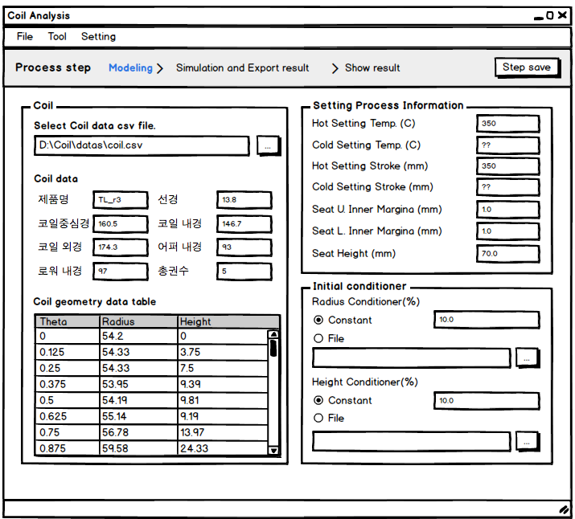
UI Process step - Modeling
Coil data 부분의 한글 라벨을 영문 라벨로 전환 해야 될까요?
➔ 한글 라벨로 합시다. Coil_design.csv

Slide 9
추가 사항 기록 – Process step. Modeling
Marc 2014.2.0

Slide 10
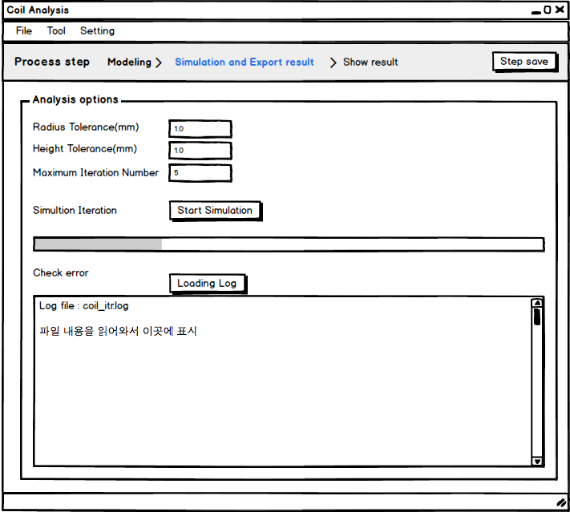
UI Process step –Simulation and Export result
Read Log 로 변경 ?

Slide 11
추가 사항 기록 – Process step. Simulation and Export result

Slide 12
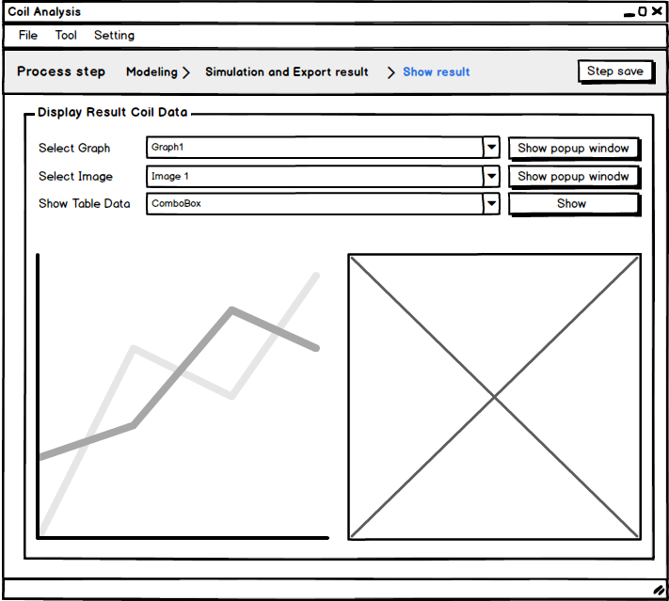
UI Process step – Show result

Slide 13
추가 사항 기록 – Process step. Show Result
결과 데이터 종류는 추가 될 수 있음
Show Result 그래프 모듈 개발 시 결과 데이터 분류 진행

Slide 14
환경 설정 파일 및 데이터 베이스 파일, 결과 폴더 구성
환경 설정 파일 - 초기값 정의 파일 -
데이터 베이스 파일 구성
결과 폴더 구성

